Slide 1
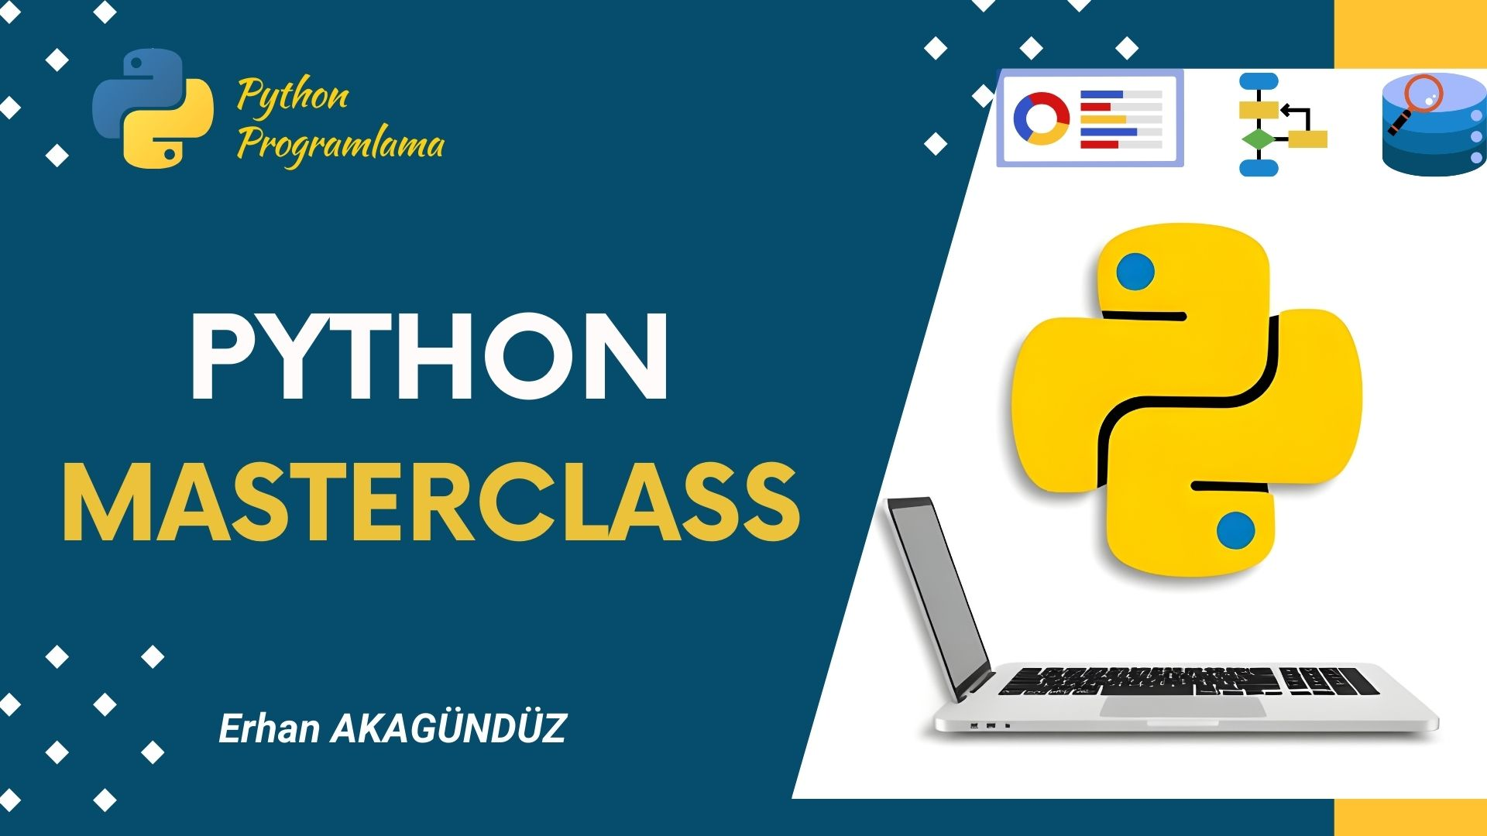
Python'a Giriş – Bölüm 1
Nedir? Nerelerde Kullanılır? Hangi Alanlarda Gelecek Vadediyor?

Slide 2
📘 Python'ın Özellikleri
Python, dinamik tür belirleme özelliğine sahiptir.
Yani bir değişken tanımlarken veri tipini belirtmenize gerek yoktur. Mesela x = 5 yazmanız yeterlidir. Python, bunun bir tam sayı olduğunu çalışma anında kendisi anlar.
Bu, esneklik sağlar ama dikkat etmek gerekir; çünkü olası veri tipi hataları, kodu çalıştırmadan önce değil, çalıştırdıktan sonra ortaya çıkabilir.
Ayrıca Python’da çöp toplama sistemi de vardır.
Kullanılmayan veriler ya da artık ihtiyaç duyulmayan bellek alanları, sistem tarafından otomatik olarak temizlenir.
Yani manuel olarak bellek yönetimi yapmanıza gerek kalmaz. Bu da hem zaman kazandırır hem de yazılım geliştirme sürecini daha güvenli hale getirir.

Slide 3
📘 Python'ın Özellikleri
Python’un en sevilen yönlerinden biri de kolay öğrenilebilir ve kolay okunabilir bir dil olmasıdır.
Sözdizimi, İngilizceye oldukça yakındır. Karmaşık semboller ya da zor kurallarla uğraşmazsınız.
Bu nedenle, programlamaya yeni başlayanlar için Python harika bir başlangıç dilidir.
Python’da kod yazarken asıl amaç, kodun sadece çalışması değil, aynı zamanda başkaları tarafından kolayca okunabilmesidir.
Mesela bir for döngüsü yazdığınızda, neredeyse doğal bir cümle okur gibi olur: for item in list: gibi bir ifade, ne yaptığını açıkça anlatır.
Bu da öğrenme sürecini hem kolay hem de keyifli hale getirir.

Slide 4
📘 Python'ın Özellikleri
Python’un bir diğer önemli avantajı da taşınabilir olmasıdır.
Yani yazdığınız bir Python kodu;
Windows, macOS ya da Linux gibi farklı işletim sistemlerinde sorunsuz bir şekilde çalıştırabilir.
Genellikle kodda herhangi bir değişiklik yapmanıza gerek bile kalmaz. Bu da geliştiriciye büyük bir esneklik sağlar.

Slide 5
📘 Python'ın Özellikleri
Ayrıca Python, oldukça zengin bir standart kütüphane ile birlikte gelir.
Örneğin, dosya işlemleri için os modülü, tarih ve zaman işlemleri için datetime, veri formatlarıyla çalışmak içinse json modülü hazır olarak gelir.
Yani birçok temel ihtiyacınızı, dışarıdan ekstra bir şey yüklemeden sadece Python’un kendi araçlarıyla çözebilirsiniz.

Slide 6
📘 Python'ın Özellikleri
Python, veritabanı ve GUI desteği konusunda da oldukça güçlüdür.
Veritabanı tarafında, Python, sqlite3 ve SQLAlchemy gibi modüllerle MySQL gibi popüler veritabanlarıyla entegrasyon sağlayabilir.
Yani Python ile veritabanı bağlantıları kurarak, veri ekleyebilir, silebilir ve sorgulama yapabilirsiniz.
GUI (Grafik Kullanıcı Arayüzü) desteği sayesinde ise masaüstü ve mobil uygulamalar geliştirmek mümkündür.
Python, görsel öğelerle kullanıcıların etkileşimde bulunmasını sağlayan arayüzler oluşturmanıza imkan verir.
Örneğin, butonlar, menüler, pencereler gibi öğelerle uygulamanızın daha kullanıcı dostu hale gelmesini sağlayabilirsiniz.

Slide 7
🙏 Teşekkürler 🙏
Evet sevgili arkadaşlar, bu dersin sonuna geldik.
Umarım anlatılanlar sizin için faydalı olmuştur ve Python’a karşı olan ilginizi daha da artırmıştır.
Anlamadığınız bir yer olursa, lütfen çekinmeden yorumlarda sorun. Hep birlikte öğrenmek için buradayız.
Bir sonraki derste görüşmek üzere, kendinize iyi bakın.
Ve tabii… öğrenmekten asla vazgeçmeyin!

